Slide 1
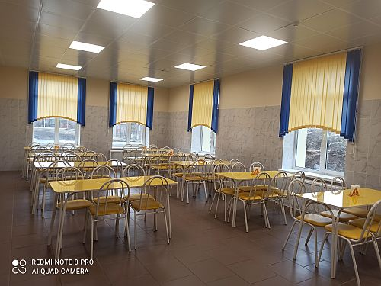
Всероссийский конкурс
«Лучшая школьная столовая»
МБОУ Ленинская СОШ
Веселовский район

Slide 2
Питание детей- это один из факторов, определяющих здоровье учащихся
Меню школьного горячего завтрака
1.Суп картофельный с птицей
2. Голубцы ленивые
3. Гречка
4. Отварная свекла
5. Компот из сухофруктов
6. Хлеб ржаной
7. Хлеб пшеничный

Slide 3
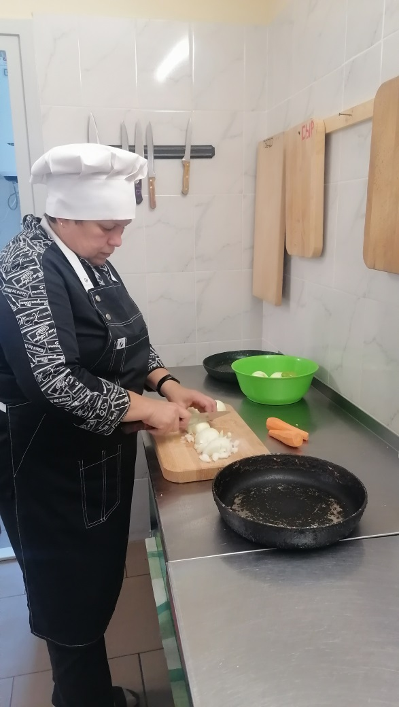
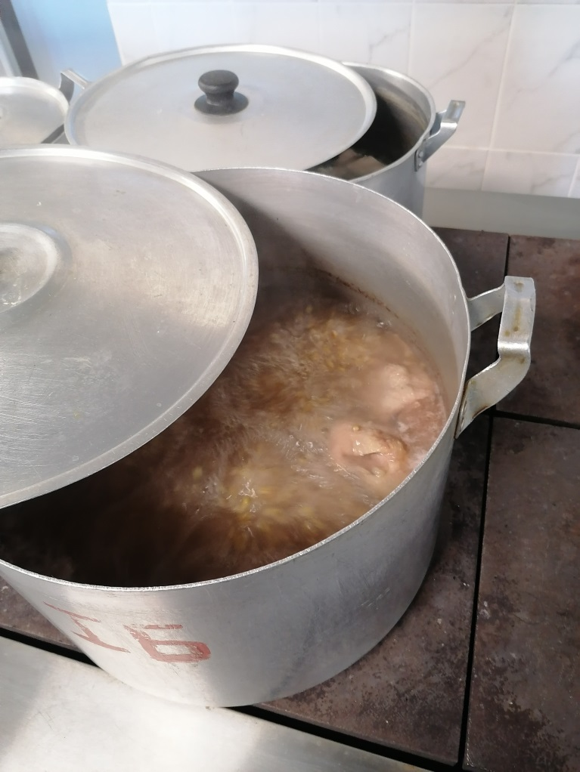
Приготовление супа
Нарезаем овощи
Варим

Slide 4
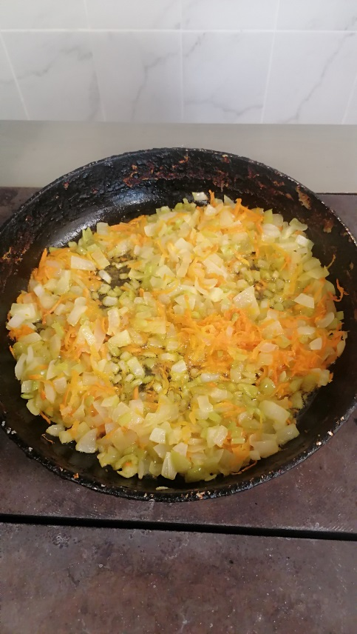
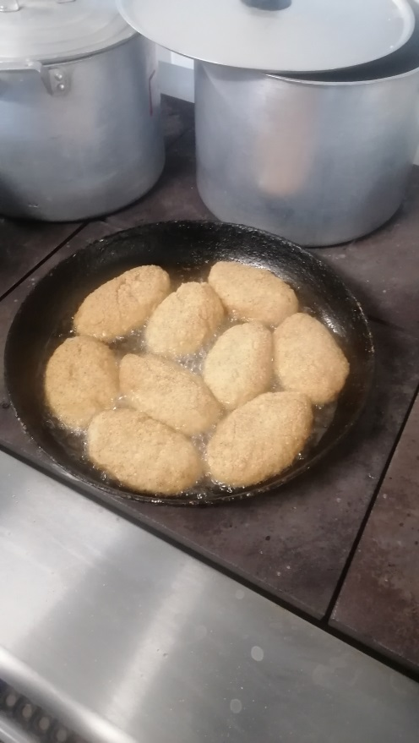
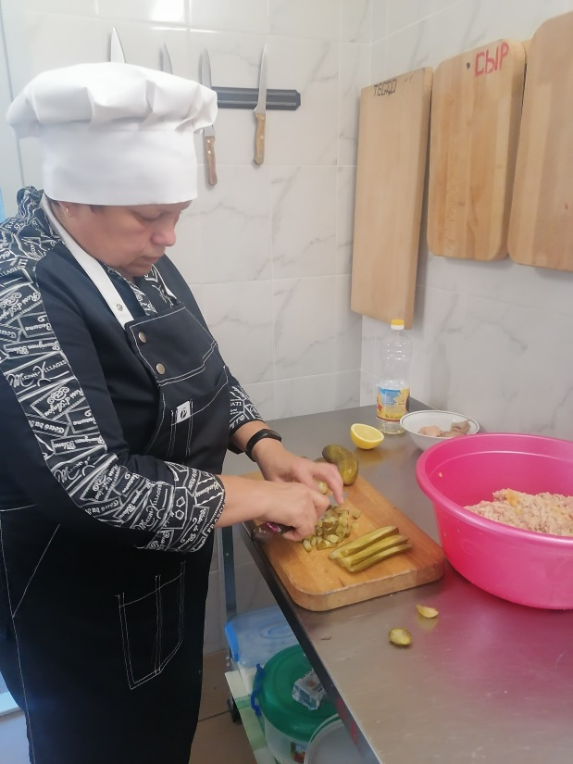
Приготовление ленивых голубцов
Приготавливаем наш фарш для голубцов
Жарим с двух сторон

Slide 5
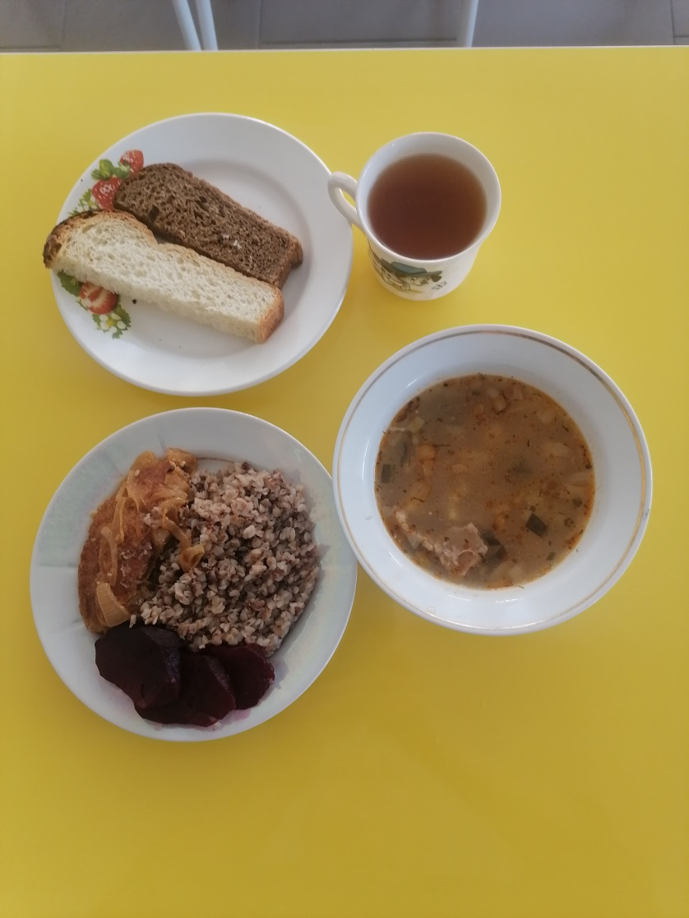
И вот…..
Наш завтрак готов!

Slide 6
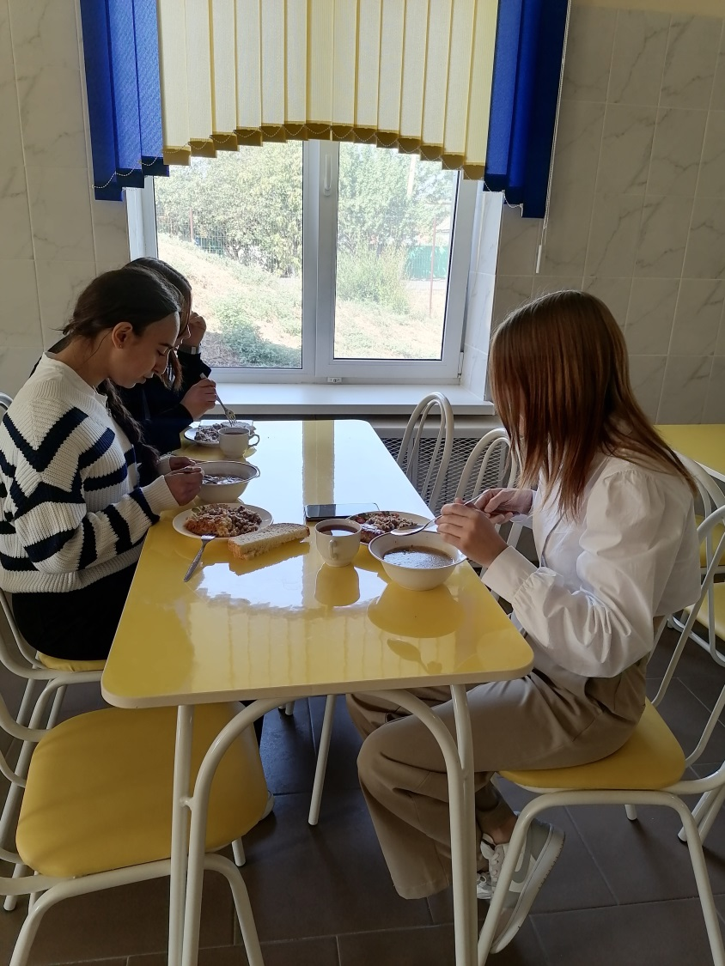
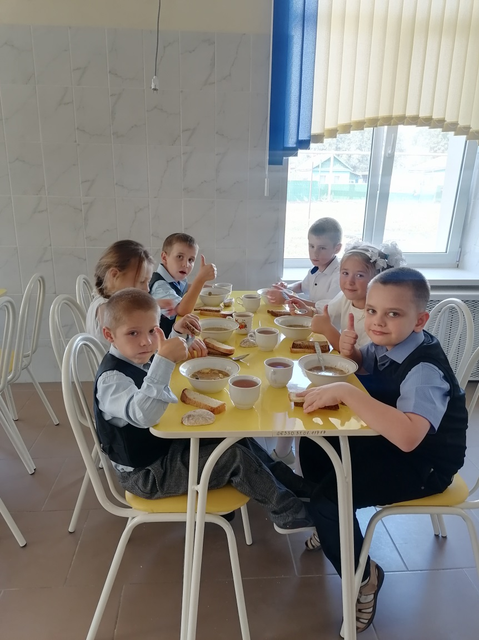
Дети рады!

Slide 7
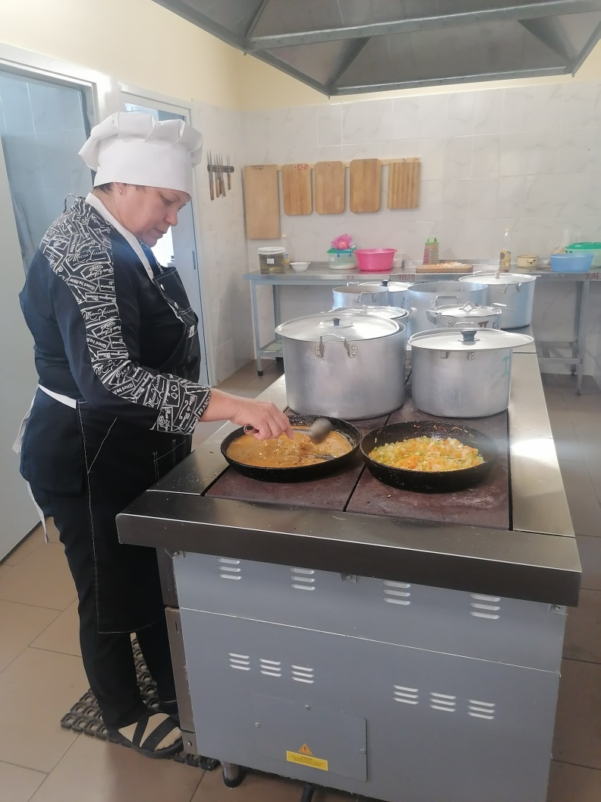
Наш повар желает всем приятного аппетита и напоминает, что завтрак для школьника очень важен.
БУДЬТЕ ЗДОРОВЫ!

